Slide 1
等高重心線構造立体 ツーサイクルローラー(オロイド） オーバルクロス スフェリコン(クワッド、ヘキサ、 オクタ、テトラ）
人の生きざまにさも似たり
おなじながさをわにつなぎ
くるりまわしてきりわけて
ねじりつなげてころがして
ひらいてみたらこうなった

Slide 2
ツーサイクルローラーの動き
転がる方向正面から見た場合
重心は蛇行するが
高さは変わらない
だから転がり続けます

Slide 3
ツーサイクルローラー（Oloid）
二つの輪を互いに直角につなぐ
互いの円の図心を一致させた場合、転がすと重心は上下する
重心が常に一定（等高重心）していれば球のように転がるはず
等高重心となる二円の重なり長さｘはｘ＝(2-√2)で求まる
状態①
状態②
ｘ
ｒ
θ
ｒ/√2
ｒ＝(３ｒーｘ）sinθ
⇐ 状態①と②を連立して解く ⇒
ｒ/√２＝(２ｒーｘ/２）sinθ

Slide 4
ツーサイクルローラー（Oloid）
線分（針金）に展開

Slide 5
ｒ＝(３ｒーｘ）sinθ
ｒ/sinθ＝ (３ｒーｘ）
ｒ/√２＝(２ｒーｘ/２）sinθ
ｒ/sinθ＝ (√２ (２ｒーｘ/２）)
ｒ/sinθ ＝ ３ｒーｘ ＝ √２ (２ｒーｘ/２）
３ｒーｘ ＝ ２√２ｒー√２ｘ/２
（√２/２ー１）ｘ ＝ （２√２ー３）ｒ
ｘ ＝ （２√２ー３）ｒ/（√２/２ー１）
⇐ (a＋b)(a-b)＝a^2-b^2
ｘ ＝ （２√２ー３）（√２/２＋１）ｒ/（１/２ー１）
ｘ ＝ ー２（２＋２√２ー３√２/２ー３）ｒ
ｘ ＝ ー２（√２/２ー１）ｒ
ｘ ＝ （２ー√２）ｒ

Slide 6
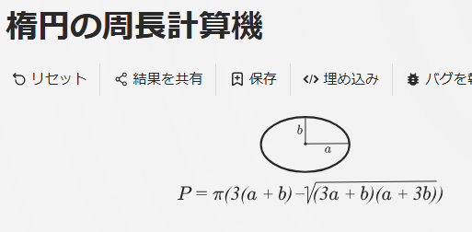
ツーサイクルローラーのリング形状 (エリプス)
直交リング同士の交差長さを変化させた場合のリング形状
d=a
a:b＝√2/3：1
＝0.816：1
d=2a
a:b＝∞：1
d=√3a
a:b＝√２：1
d=√2a
a:b＝1：1
d=0
a:b＝1/√2：1
d=1.97a
a:b＝４：1
√2a
a
√3a
1.97a

Slide 7
y
楕円公式 x^2/a^2+y^2/b^2＝1
(x1,y1)
(0,b)
θ
x
(0,0)
(a,0)
(ta,0)
(3-t)a
sinθ=b/(√2(1+t)/2)a） …(1)
楕円上の点(x1,y1)を通る接線式 x1x/a^2+y1y/b^2＝1 …(2)
接線は(-ta,0)を通るから(2)より x1=-a/t, y1＝√(1-1/t^2） を得る
b=1とし式(1),(2)から未知数aとθを求める
a=√(-2(t^2-1)/(t^4-2t^3-4t^2+2t+3))
⇐ 連立方程式から導き出して
a=√(-2/(t+1)(t-3))
⇐ 因数分解をしたら、すっきりした形になった

Slide 8
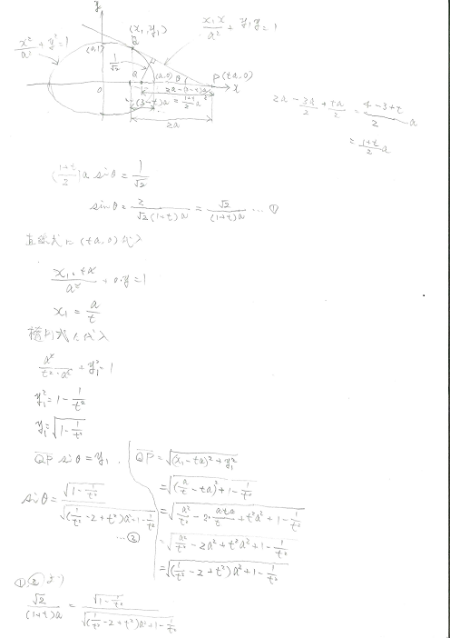
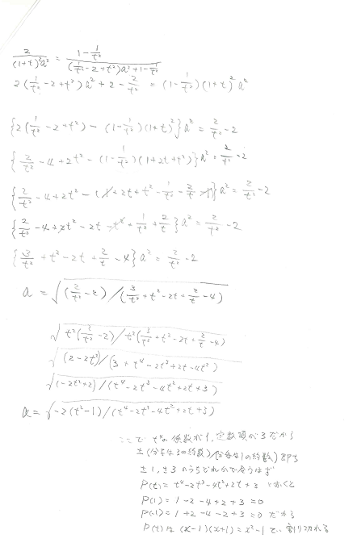
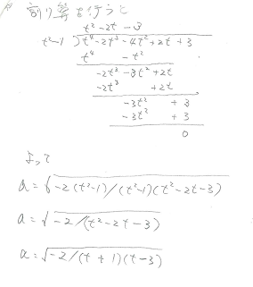
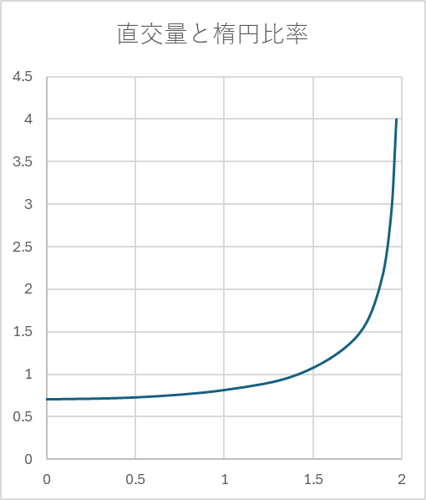
4次式を
因数分解

Slide 9
ツーオーバルクロス two-ellipse cross，oval
円を図心で直交させたものを転がすと重心は上下するが
程よい楕円にすると重心は上下しないから転がり続ける
その時の楕円の長半径と短半径の比は√2：1となる
ｒ_{L}＝√２ｒ_{Ｓ}
ｒ_{L}：長半径、ｒ_{Ｓ}：短半径
状態①
状態②
r_{L}
r_{L}
r_{S}
r_{S}
θ

Slide 10
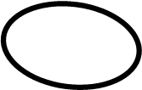
オーバルクロス ＊-way ellipse X
3-way semiellipse X
a:b=2：1
2-ellipse X
a:b=√2:1＝1.41：1
5-way semiellipse X
a:b=1.23：1
3- ellipse X
a:b=2:√3＝1.15：1
＊が増えると転がる方向も増え a:bは1:1につまり球に近づく

Slide 11
スフェリコン（sphericon）
球体
円錐
おなじながさをわにつなぎ ⇐正多角形を作る
くるりまわしてきりわけて ⇐上記回転体を中心で分割
ねじりつなげてころがして ⇐一方を捻って繋げ、転がす
ひらいてみたらこうなった ⇐この立体を針金(線構造)に展開
90度
クワッド
(スクエア)
クワッドスフェリコン

Slide 12
スフェリコン（sphericon）
球体
円錐
60度
ヘキサ
ヘキサスフェリコン
90度
オクタスフェリコン
オクタ
45度
オクタスフェリコン2

Slide 13
スフェリコン（sphericon）
球体
円錐
60度
ヘキサ
ヘキサスフェリコン
90度
オクタスフェリコン
オクタ
45度
オクタスフェリコン2

Slide 14
テトラスフェリコン
元図形は正四面体
板部材を組むと
転がる
板部材
a=1
r＝1/2√3
4枚組
a
a
r
120°
a
羽盤は外接円の一部
テトラ
線部材に分解
1対辺に羽盤2枚ずつ付いた立体
テトラフェリコン
一筆書きに

Slide 15
テトラスフェリコン
正四面体のような錐体(充実立体)の対底面重心高はH/4
ペーパークラフト(表面だけの中空体)でも重心高はH/4
糊代を考慮しても重心高は変わらない(要対辺均等)
針金細工(線構造体)においても重心高はH/4
テトラスフェリコンの羽盤は対辺均等⇒基正四面体重心は不変
充実
中空(板構造)
線構造
Sh＝1*H/3(側面)
×3面
Lh＝1*H/2(側面)
×3線
H/4
H
Sh=1*0(底面)
Lh=1*0(底面)
×３線
Σsh/Σs＝(H/3*3+0)/(3+1)＝H/4
ΣLh/ΣL＝(H/2*3+0)/(3+3)＝3H/(2*6)
＝H/4

Slide 16
状態①
状態②
α
√3/2√2
w
θ
β
1/2√2
γ
1/2√2
ε
η
δ
b＝√3/2
cosα＝sinη＝1/√3
cosβ＝√2/√3
cosθ＝1/3
板部材
a=1
r＝1/2√3
4枚組
γ=α-β＝η-δ，∴δ=η-α+β
θ＝δ+ε ∴ε=θ-δ
a
a
r
120°
w＝b*sinδ/sinε＝0.28867(反り率)＝
a
正三角形の外接円

Slide 17
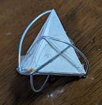
テトラスフェリコン
状態②
①
正四面体からのラインアップ
羽盤のつけ方いろいろ
②
1/2√2
③
③
②
羽盤は
断面の二等辺三角形
外接円
①
1対辺に羽盤２枚ずつ
②
1対辺に羽盤１枚ずつ
③
各面に羽盤１枚ずつ

Slide 18
直交二円比べ
ツーサイクルローラー
スフェリコン
テトラスフェリコン

Slide 19
等高重心線構造立体
まとめ
現役時代、建設業界でできるだけ安定な構造物を目指してきた
が今回は、等高重心という極めて不安定な構造を考えてみた
この立体は坂道を時折方向を変えながら転がり落ちてゆく
人は世の中を渡るとき時折向転換を余儀なくさせられる
おしまい

